Slide 1
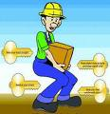
ELLE YÜK KALDIRMA VE TAŞIMA İŞLERİNDE İŞ SAĞLIĞI VE GÜVENLİĞİ

Slide 2
EL İLE YÜK KALDIRMA
Günlük hayatımızda hemen her zaman bir şeyleri kaldırır,bir şeyleri taşırız.
Yapmış olduğumuz bu işlemleri,eğer kurallarına uygun olarak yapmadığımızda veya çalışma hayatında olduğu gibi sürekli tekrarlayan bir şekilde yapmaya çalıştığımızda,istenmeyen ve beklenmedik olumsuzluklarla karşılaşmamız kaçınılmaz olmaktadır.

Slide 3
YÜKLE İLGİLİ RİSK FAKTÖRLERİ
Kaldırılacak yükün özelliklerini, ağırlığını, işin gereklerini bilmemiz gerekmektedir.
İlgili yönetmelik ekinde bu özellikler şöyle tanımlanmıştır;
1. Yükün özellikleri
2. Fiziksel güç gereksinimi
3. Çalışma ortamının özellikleri
4. İşin gerekleri

Slide 4
YÜKLE İLGİLİ RİSK FAKTÖRLERİ
1. Yükün özellikleri
Aşağıda belirtilen özelliklere sahip yüklerin elle taşınması sırt ve bel incinmesi riski oluşturabilir;
- çok ağır veya çok büyükse,
- kaba veya kavranılması zor ise,
- dengesiz veya içindekiler yer değiştiriyorsa,
- vücuttan uzakta tutulmasını veya vücudun eğilmesini veya bükülmesini gerektiren bir konumda ise,
özellikle bir çarpma halinde yaralanmaya neden olabilecek yoğunluk ve şekilde ise.

Slide 5
2. Fiziksel Güç Gereksinimi
İş;
- çok yorucu ise,
- mutlaka vücudun bükülmesi ile yapılabiliyorsa,
- yükün ani hareketi ile sonuçlanıyorsa,
- vücut dengesiz bir pozisyonda iken yapılıyorsa,
-bedenen çalışma şekli ve harcanan güç, özellikle sırt ve bel incinmelerine neden olabilir.

Slide 6
3. Çalışma Ortamının Özellikleri
Çalışma ortamı aşağıdaki özelliklerde ise, özellikle sırt incinmesi riskini artırabilir;
- çalışılan yer işi yapmak için yeterli genişlik ve yükseklikte değil ise,
- zemin düz değilse, engeller bulunuyorsa veya düşme veya kayma tehlikesi varsa,
- çalışma ortam ve şartları, işçilerin yükleri güvenli bir yükseklikte veya uygun bir vücut pozisyonunda taşımasına uygun değilse,
- işyeri tabanında veya çalışılan zeminlerde yüklerin indirilip kaldırılmasını gerektiren seviye farklılıkları varsa,
- zemin veya üzerinde durulan yer dengesizse,
- sıcaklık, nem veya havalandırma uygun değilse.

Slide 7
4. İşin Gerekleri
Aşağıda belirtilen çalışma şekillerinden bir veya daha fazlasını gerektiren işler sırt ve bel incinmesi riski oluşturabilir;
- Özellikle vücudun belden dönmesini gerektiren aşırı sık veya aşırı uzun süreli bedensel çalışmalar,
- Yetersiz ara ve dinlenme süresi,
- Aşırı kaldırma, indirme veya taşıma mesafeleri,
- İşlemin gerektirdiği, işçi tarafından değiştirilemeyen çalışma temposu.

Slide 8
BİREYSEL RİSK FAKTÖRLERİ
İşçinin;
- yapılacak işi yürütmeye fiziki yapısının uygun olmaması,
- uygun olmayan giysi, ayakkabı veya diğer kişisel eşyalar kullanması,
- yeterli ve uygun bilgi ve eğitime sahip olmaması,durumunda işçiler risk altında olabilirler.

Slide 9
EL İLE YÜK KALDIRMA,
Kaldırmada meydana gelen rahatsızlıkların çoğu, kaldırılan yükün ağırlığından değil, kaldırma kurallarının doğru olarak uygulanmadığından veya bu davranış şekillerinin bilinmemesinden meydana gelmektedir.

Slide 10
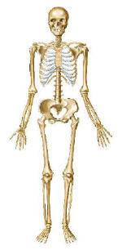
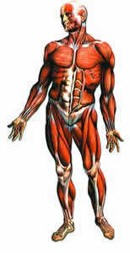
EL İLE KALDIRMA
Vücudumuz,onu dik tutan ve ona istediğimiz hareketleri yaptırmamızı sağlayan, sinir, kas ve iskelet sistemine sahiptir.
Beynimizde tasarladığımız hareket sinir sistemimiz ile kaslarımıza iletilir,kaslarımızda gelen emir doğrultusunda iskelet sistemimizi harekete geçirerek tasarlanan hareketi gerçekleştirir.

Slide 11
EL İLE YÜK KALDIRMA
Yük kaldırma veya başka bir amaçla yapılması tasarlanan hareketin gerçekleştirilmesi için vücudun alması gereken pozisyon ile ilgili kas gruplarına gelecek bilginin, kişinin kararsızlığı nedeniyle zamanında ve doğru olarak gelmemiş olması, buna rağmen kas iskelet sisteminin harekete geçmesi sonucunda, tam olarak uyarıyı almamış kas gruplarında meydana gelen ani kasılma nedeniyle istenmeyen rahatsızlık(ağrı) meydana gelmektedir.

Slide 12
EL İLE YÜK KALDIRMA
Özellikle vücudun belden dönmesini gerektiren aşırı sık veya aşırı uzun süreli bedensel çalışmalar ve eğilerek ağır yük kaldırılması sırt ve bel incinmesi riski oluşturabilir.

Slide 13
EL İLE YÜK KALDIRMA
Aşırı zorlama sonunda ise kalıcı
sakatlanmalar oluşabilmektedir.
Bu nedenle , kişinin nasıl bir
davranışta bulunacağına karar
verdikten sonra, harekete
geçmesi gerekmektedir.

Slide 14
EL İLE YÜK KALDIRMA
Bu istenmeyen durumlarla karşılaşmamak için doğru davranış şeklini bilmemiz gerekmektedir.
Bir yükü kaldırma ve bırakma sırasında yapılması gereken hareket sıralaması resimde görüldüğü şekilde olmalıdır.

Slide 15
EL İLE TAŞIMA
El ile taşıma konusunda “Elle taşıma işleri yönetmeliği”11/2/2004 tarih ve 25370 sayılı Resmi Gazetede yayımlanarak yürürlüğe girmiştir.
Konu ile ilgili olarak 127 sayılı “Tek işçinin taşıyabileceği en fazla ağırlık hakkında sözleşme” ILO sözleşmesi mevcuttur.
Ancak bunların hiç birisinde tek kişinin kaldırması ve taşıması gereken azami ağırlık miktarı sayısal olarak belirtilmemiştir.
“Ağırlığı, sağlık veya güvenliğini tehlikeye sokabilecek yüklerin işçi tarafından bedenen taşınması talep veya kabul edilmez.”

Slide 16
Ancak;
16/06/2004 tarihli, 25494 sayılı Resmi Gazetede yayımlanmış olan” Ağır ve tehlikeli işler yönetmeliği”nde “Araçsız olarak yirmi beş (25 Kg) kilodan yukarı ağırlık taşıma, boşaltma ve yükleme işleri.” 105.sırada yer almaktadır.

Slide 17
Malzemelerin insan gücü ile taşınmasında;
Malzemelerin kaldırılması, taşınması ve istiflenmesinde ve depolanmasında genellikle mekanik araçların kullanılması esastır.
İnsan gücü ile yapılan kaldırma ve taşıma işlerinde emniyetli kaldırma ve taşıma metotlarına uygun olarak çalışılmalı,
Kişiler yaşına ve cinsiyetine uygun ağırlıkları kaldırmalı ve taşımalıdır.

Slide 18
Otomasyon

Slide 19
Vakum Kaldırıcı

Slide 20
Konveyörde tartım

Slide 21
Malzemelerin insan gücü ile taşınmasında;
Ekip halinde yapılan çalışmalarda, kumanda hareket ve işaretler kullanılmalı,
Kumanda hareket ve işaretleri önceden belirlenmeli ve çalışanlara öğretilmeli,
Yuvarlanabilir malzemelerin eğik düzlemde taşınması esnasında, eğik düzlemin alt tarafında, yükün önünde durulmamalı,

Slide 22
Malzemelerin insan gücü ile taşınmasında;
Takozlar, kaldıraçlar, halat ve ip kullanılmalı,
Malzemelerin ayağa düşme ihtimaline karşı, kişisel koruyucu malzeme kullanılmalı,(Çelik burunlu ayakkabı vb.)

Slide 23
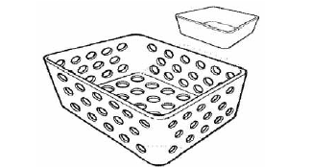
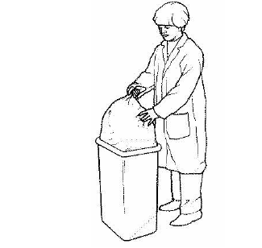
Yük değerlendirmesi
Plastik torba kullanımı ile konteynırın kaldırılmasına gerek kalmaz

Slide 24
Büyük torbalar-mekanik çözümler

Slide 25
Tekerlekli tercih edilmeli

Slide 26
Maksimum seviye işaretlenmeli

Slide 27
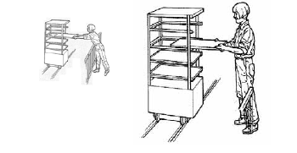
İşin değerlendirilmesi
Taşıma mesafesinin kısaltılması

Slide 28
İşin değerlendirilmesi
Konveyör kullanımı

Slide 29
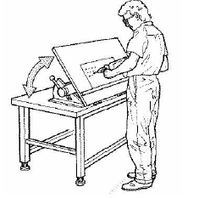
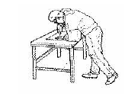
İşin değerlendirilmesi
Eğilerek çalışmalardan kaçınılmalı

Slide 30
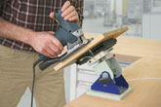
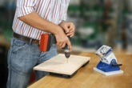
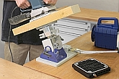
Tutucu aparatlar

Slide 31
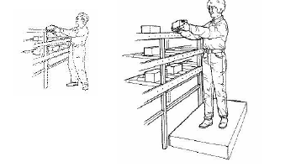
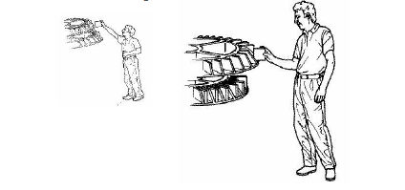
İşin değerlendirilmesi
Uzanarak çalışmalardan kaçınılmalı

Slide 33
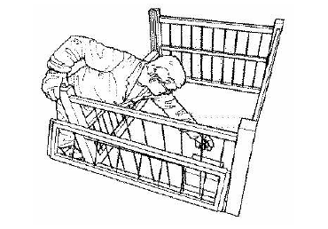
İşin değerlendirilmesi
Bükülme hareketleri önlenmeli
Kenarları sökülebilen konteyner

Slide 34
İşin değerlendirilmesi

Slide 35
DEPOLAMA VE İSTİFLEME
Ham madde depoları
Yarı mamul madde depoları
Mamul madde depoları
İkmal maddeleri depoları
Atık madde depoları

Slide 36
DEPOLAMA METOTLARI
KUTULAR
RAFLAR
IZGARALAR
İSTİFLEME

Slide 37
DEPOLAMA METOTLARI
KUTULAR: Mukavva ve karton kutular kullanılır. Küçük parçaların depolanmasına elverişlidir. Aynı ebattaki kutular üst üste konularak depolanır. Sudan ve rutubetten korunmaları gereklidir. Bu sebeple kutuların altına tahta ızgaralar konmalıdır.

Slide 38
DEPOLAMA METOTLARI
RAFLAR:Daha büyük parçaların depolanmasında kullanılır. Tahta veya çelik raflar kullanılabilir. Hassas malzemeleri daha iyi korur. Kolayca sökülüp takılabilmesi sebebiyle hareket esnekliği sağlar.
IZGARALAR:Uzun ve ince malzemelerin depolanmasında kullanılır. Izgaraların altına tekerlek konulursa istenilen yere taşımada kolaylık sağlanmış olur.

Slide 39
DEPOLAMA METOTLARI
İSTİFLEME: Malzemelerin düzenli bir şekilde yerleştirilmesine istifleme diyoruz.
-İstifler yüksekliği (Genel olarak) 3 metreyi geçmemelidir.
-Kademe yapıldığı durumda daha yüksek istif yapılabilir.
-Devrilme ihtimalinin olmadığı malzemelerde, makine ile istifleniyorsa, azami yükseklik makinenin bom yüksekliği kadar olmalıdır.

Slide 40
İSTİFLEMEDE GÖZ ÖNÜNDE BULUNDURULMASI GEREKLİ HUSUSLAR ŞUNLARDIR:
Tabanın taşıma gücü bilinmeli,
İstiflenecek yükün ağırlığı bilinmeli,
Malzemeler özelliklerine göre istiflenmeli;
-Parlayıcı, yanıcı, patlayıcı maddeler
-Zehirli, zararlı, tahriş edici maddeler,
-Sudan ve rutubetten etkilenen maddeler,

Slide 41
İSTİFLEMEDE GÖZ ÖNÜNDE BULUNDURULMASI GEREKLİ HUSUSLAR ŞUNLARDIR:
Gidiş geliş yolları yeterli genişlikte olmalı
Keskin kenarlar, sivri uçlar olmamalı,
Yangın söndürme tesisatını engellememeli,
Aydınlatma tesisatını engellememeli,
Ana yollar, tali yollar ve ara yollar bırakılmalı,

Slide 42
UZUN MALZEMEYİ EL İLE TAŞIMA

Slide 43
EL İLE TAŞIMA ARAÇLARI

Slide 44
EL İLE TAŞIMA ARAÇLARI

Slide 45
EL İLE TAŞIMA ARAÇLARI

Slide 46
MOTORLU KALDIRMA VE TAŞIMA ARAÇLARI

Slide 47
MOTORLU KALDIRMA VE TAŞIMA ARAÇLARI

Slide 48
MOTORLU KALDIRMA VE TAŞIMA ARAÇLARI

Slide 49
MOTORLU KALDIRMA VE TAŞIMA ARAÇLARI

Slide 57
SAPAN VE KANCALAR

Slide 58
MOTORLU KALDIRMA VE TAŞIMA ARAÇLARI

Slide 59
MOTORLU KALDIRMA VE TAŞIMA ARAÇLARI

Slide 60
GEZER VİNÇLER

Slide 61
KULE VİNÇLER

Slide 62
MONORAY VİNÇLER

Slide 63
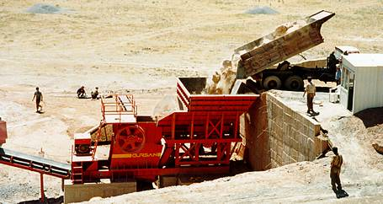
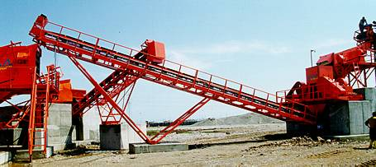
TAŞIYICI BANDLAR (KOVEYÖRLER)

Slide 64
TAŞIYICI BANDLAR (KOVEYÖRLER)

Slide 65
TAŞIYICI BANDLAR (KOVEYÖRLER)

Slide 66
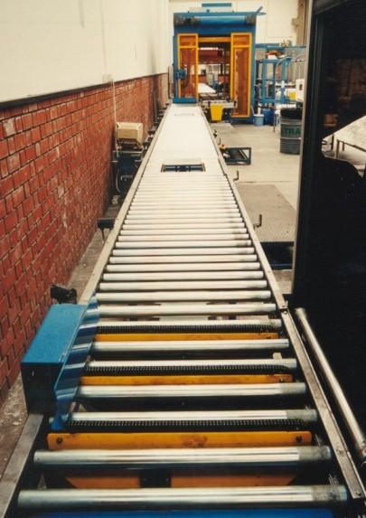
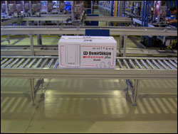
RULO TAŞIYICILAR

Slide 67
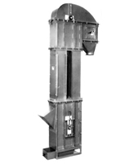
ELAVATÖRLER

Slide 68
HELEZONLU TAŞIYICILAR

Slide 69
PNÖMATİK TAŞIYICILAR

Slide 70
1-Vakumlu Hava İleTaşıma

Slide 71
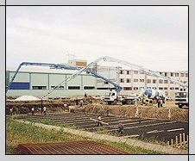
2-Basınçlı Hava İle Taşıma

Slide 72
TAŞIYICI BORU SİSTEMLERİ

Slide 73
İSTİFLEME

Slide 74
İSTİFLEME

Slide 75
İSTİFLEME

Slide 76
İSTİFLEME

